Slide 1

第４課

Slide 2

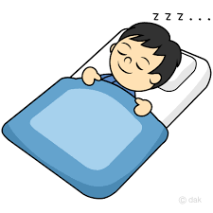
起きます
寝ます

Slide 3
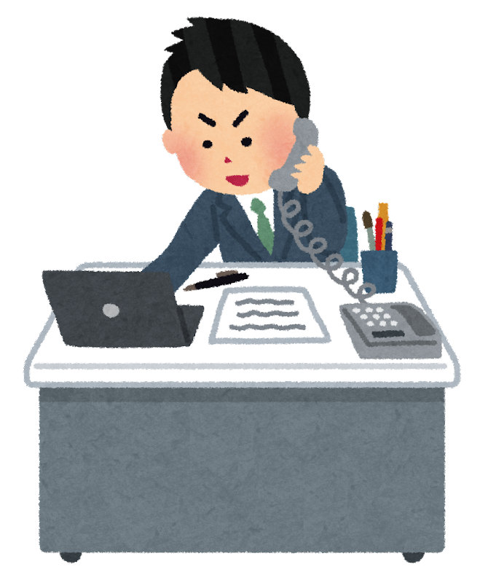
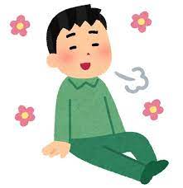

働きます
休みます

Slide 4
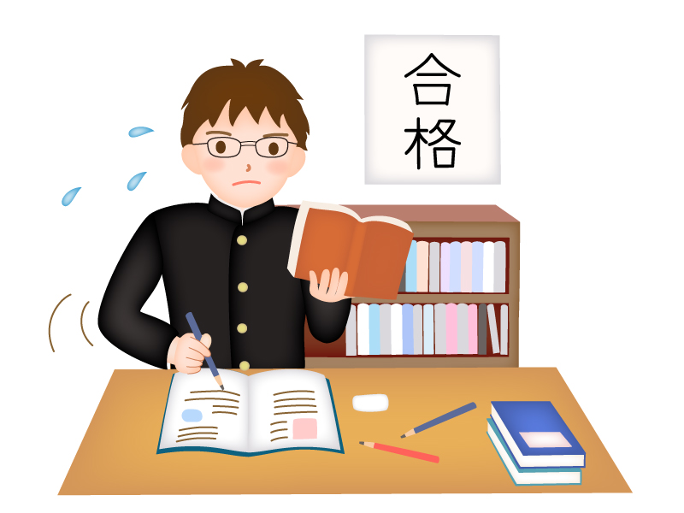

終わります
勉強します

Slide 5
1 | おきます |  | thức dậy
2 | ねます | 寝ます | ngủ
3 | はたらきます | 働きます | làm việc
4 | やすみます | 休みます | nghỉ ngơi
5 | べんきょうします | 勉強します | học tập
6 | おわります | 終わります | kết thúc

Slide 6
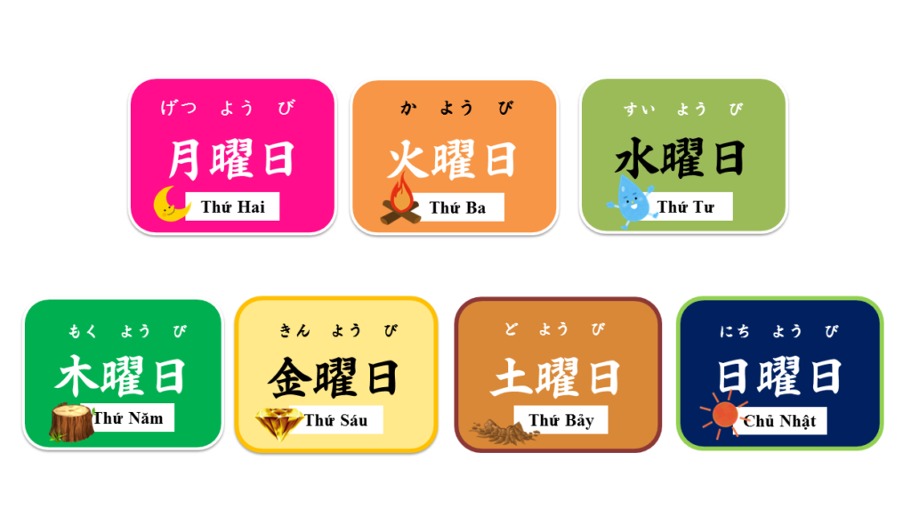
Các thứ trong tuần

Slide 7
Các thứ trong tuần
thứ 2 | げつようび | 月曜日
thứ 3 | かようび | 火曜日
thứ 4 | すいようび | 水曜日
thứ 5 | もくようび | 木曜日
thứ 6 | きんようび | 金曜日
thứ 7 | どようび | 土曜日
chủ nhật | にちようび | 日曜日
thứ mấy | なんようび | 何曜日

Slide 8
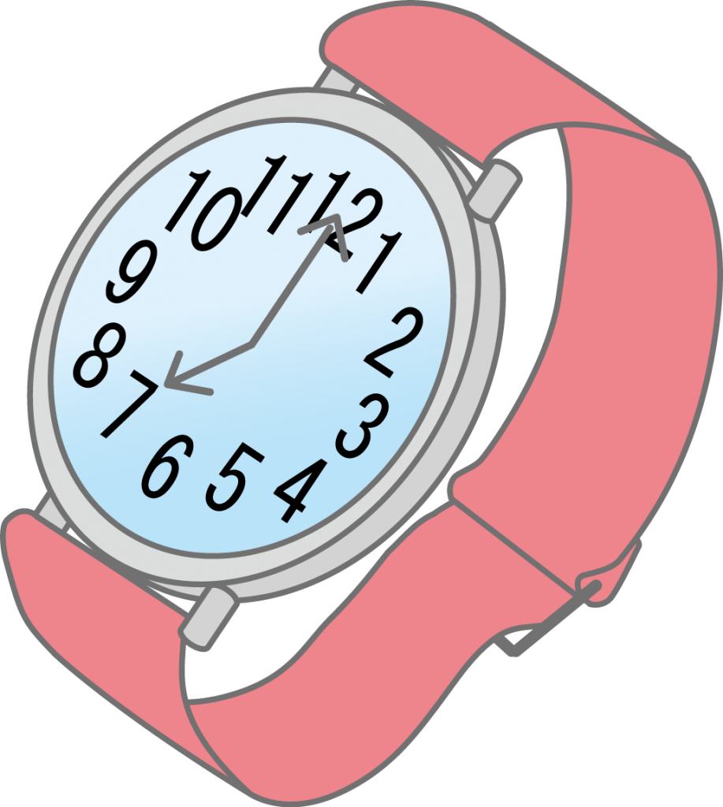

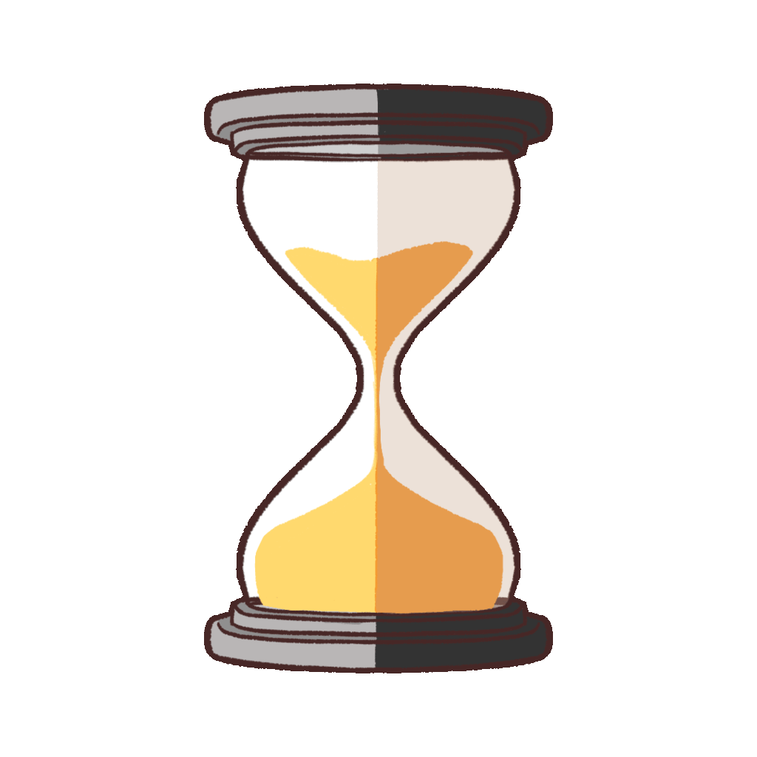
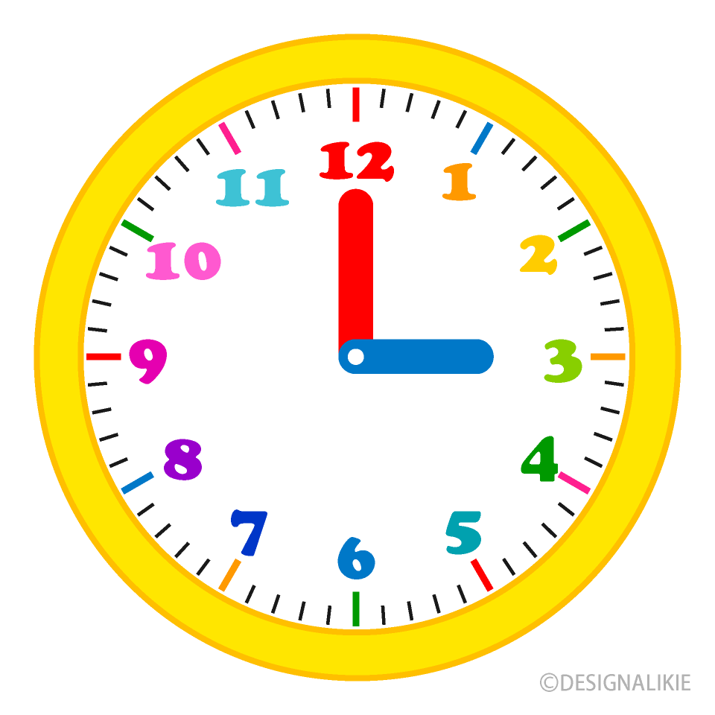
腕時計 うでどけい
目覚まし
めざまし
砂時計
すなとけい
時計
とけい

Slide 9

いま、なんじですか？
1 giờ | いちじ | １時
2 giờ | にじ | ２時
3 giờ | さんじ | ３時
4 giờ | よじ | ４時
5 giờ | ごじ | ５時
6 giờ | ろくじ | ６時
7 giờ | しちじ /ななじ | ７時
8 giờ | はちじ | ８時
9 giờ | くじ | ９時
10 giờ | じゅうじ | 10 時
11 giờ | じゅういちじ | 11 時
12 giờ | じゅうにじ | 12 時

Slide 10
1 phút | 一分 | いっぷん
2 phút | 二分 | にふん
3 phút | 三分 | さんぷん
4 phút: | 四分 | よんぷん
5 phút | 五分 | ごふん
6 phút | 六分 | ろっぷん
7 phút | 七分 | しちふん
8 phút | 八分 | はっぷん
9 phút | 九分 | きゅうふん
10 phút | 十分 | じゅっぷん

Slide 11
15 phút | 十五分 | じゅうごふん
20 phút | 二十分 | にじゅうふん
30 phút | 三十分 /半 | さんじゅっぷん /はん

Slide 12

– ごぜん (午前 ): Buổi sáng, tương đương với a.m trong tiếng Anh.
– ごご (午後 ): Buổi chiều, tương đương với p.m trong tiếng Anh.

Slide 13
Số giây | 秒〜びょう | 漢字
1 giây | いちびょう | 一秒
2 giây | にびょう | 二秒
3 giây | さんびょう | 三秒
4 giây | よんびょう | 四秒
5 giây | ごびょう | 五秒
6 giây | ろくびょう | 六秒
7 giây | ななびょう | 七秒
8 giây | はちびょう | 八秒
9 giây | きゅうびょう | 九秒
10 giây | じゅうびょう | 十秒
15 giây | じゅうごびゅう | 十五秒
30 giây | さんじゅうびょう | 三十秒

Slide 14
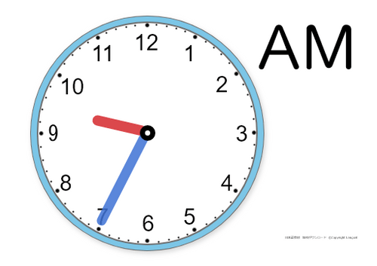
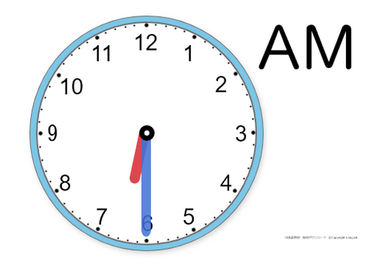

今 何時ですか。

Slide 15
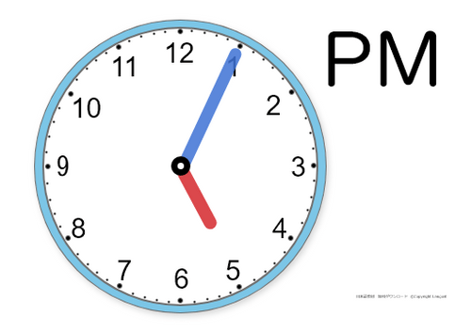
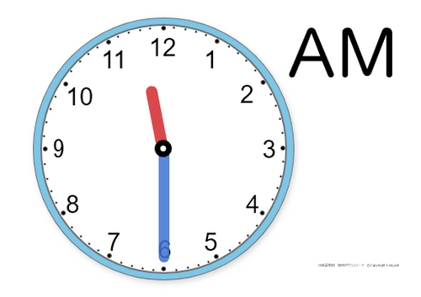
今 何時ですか。

Slide 16
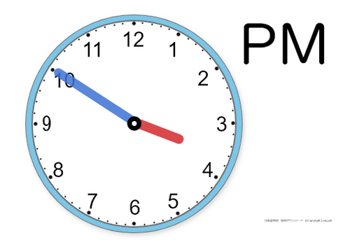
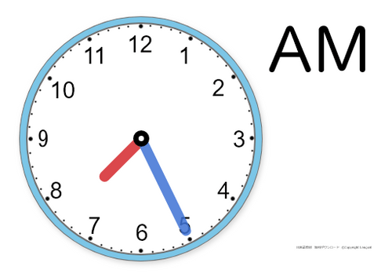
今 何時ですか。

Slide 17
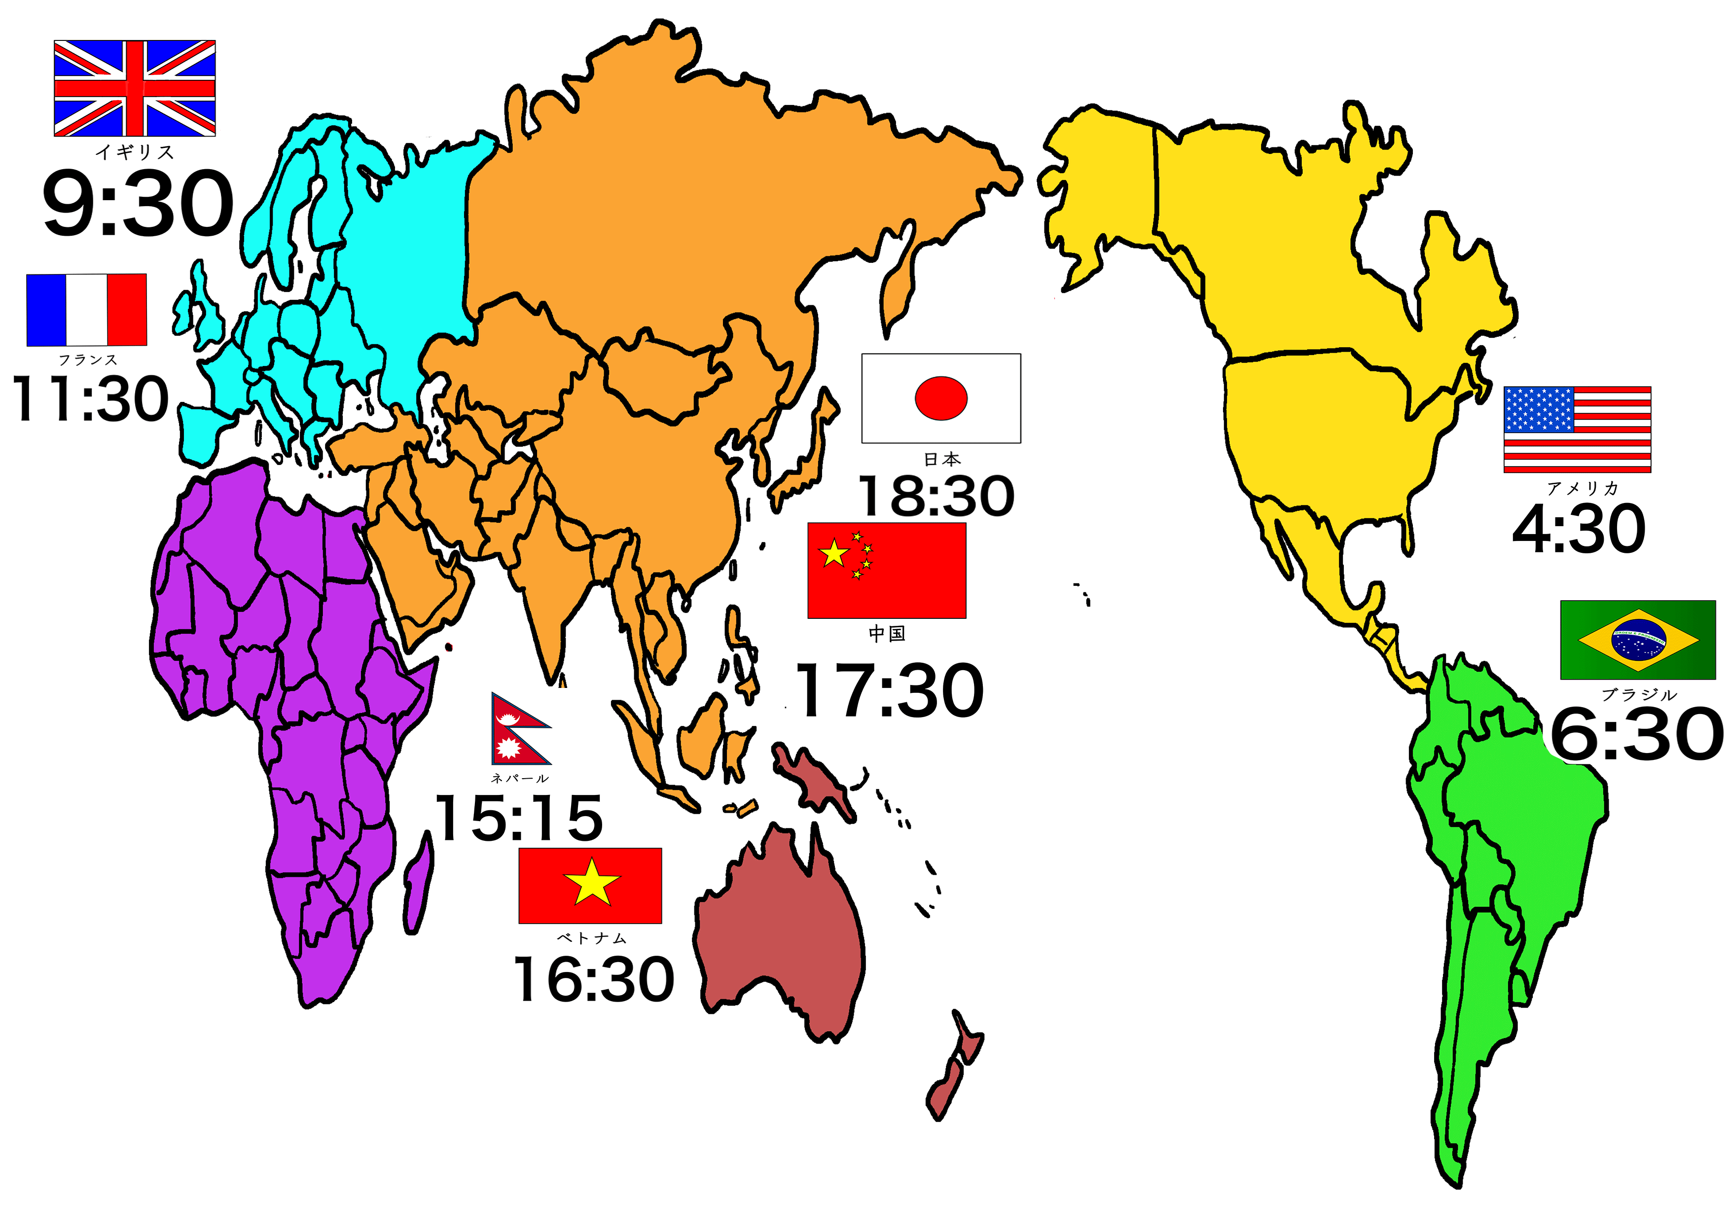

Slide 18
モスクワ
ニューヨーク
バンコク
東京
リオデジャネイロ

Slide 19
バンクーバー
ロンドン
ソウル
エジプト
デリー

Slide 22
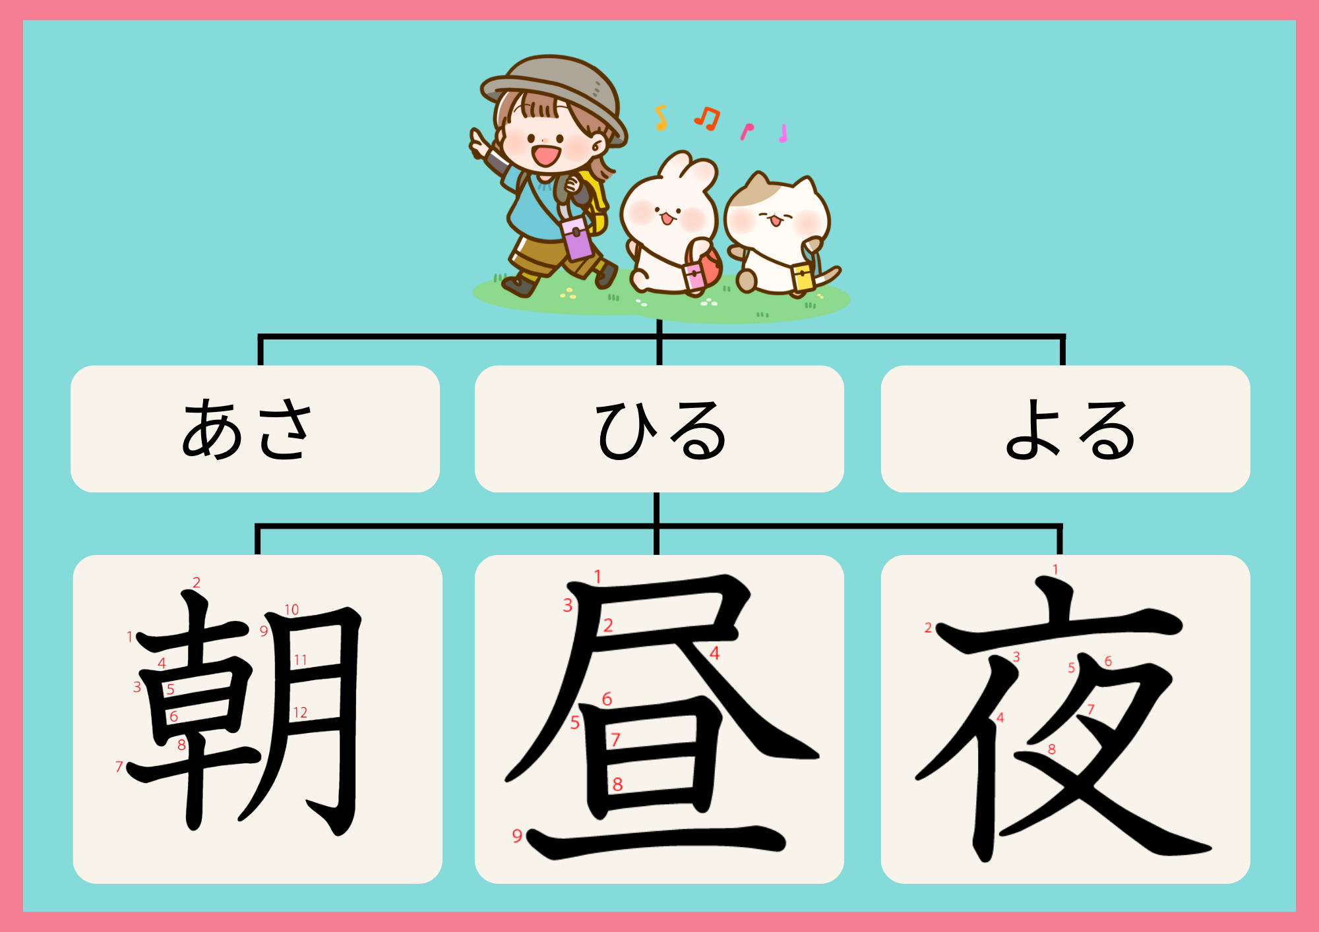

Slide 23

きよう
今日
きのう
あした
昨日
毎日
まいにち
明日
おととい
あさって
一昨日
明後日

Slide 24
こんしゅう
今週
せんしゅう
らいしゅう
先週
毎週
まいしゅう
来週
せんせんしゅう
さらいしゅう
先々週
再来週

Slide 25
こんげつ
今月
せんげつ
らいげつ
先月
毎月
まいつき
来月
せんせんげつ
さらいげつ
先々月
再来月

Slide 26
ことし
今年
きょねん
らいねん
去年
毎年
まいとし
来年
おととし
さらいねん
一昨年
再来年

Slide 27
Cách chia thì trong tiếng Nhật
 | Hiện Tại & Tương Lai | Quá Khứ
Khẳng Định | V ます | V ました
Phủ Định | V ません | V ませんでした

Slide 28
例：れい
はたらきます
はたらきません
はたらきました
はたらきませんでした

Slide 29
例：れい
べんきょうします
べんきょうしません
べんきょうしました
べんきょうしませんでした

Slide 30
Vます/Vません/Vました/Vませんでした
働きます
勉強します
休みます
終わります
起きます
寝ます

Slide 31
〇時に Vます 何時に Vますか
1
Nghĩa: Làm việc gì đó trong khoản Time nào đó

Slide 32
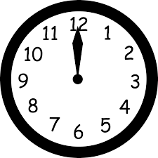
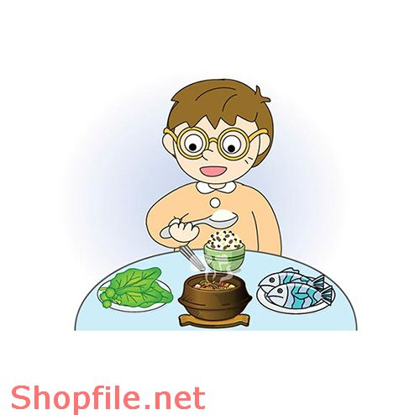
例：れい
私は 12時に 食べます。
わたしは 12 じに たべます。
Tôi ăn vào lúc 12 giờ.

Slide 33

例：れい
どようびべんきょうしません。
Thứ 7 tôi thường không học bài.
土曜

Slide 34
7時半に 起きます。

Slide 35
11時に 寝ます。

Slide 36

T：Sさんは 何時に 起きますか。 S：〇時に 起きます。 T：S２さんは 何時に 寝ますか。 S：〇時に 寝ます。

Slide 37
練習
毎朝 何時に 起きますか。
毎晩 何時に 寝ますか。
今晩 何時に 寝ますか。
明日 何時に 起きますか
土曜日、何時に 起きますか。
土曜日、何時に 寝ますか。

Slide 38
〇時から 〇時まで Vます 何時から 何時まで Vますか
先生は 9時から 5時まで 働きます。

Slide 39
12時から 1時まで 休みます。

Slide 40
8時から 10時まで 勉強します。

Slide 42

6時半に 起きます。
8時半から ４時まで 勉強します。
11時半から 12時半まで 休みます。
４時15分に 終わります。
9時に 寝ます。

Slide 44
6時に起きます。
9時から7時まで働きます。
12時15分から1時まで休みます。
7時半に終わります。
11時半に寝ます。

Slide 45
練習
毎日 何時から 何時まで 働きますか。
毎日 何時から 何時まで 休みますか。
毎日 何時から 何時まで 勉強しますか。
毎朝 何時に 起きますか。
毎晩 何時 に寝ますか。

Slide 46
〇時から 〇時まで です 何時から 何時まで ですか
2
Nghĩa: Từ … đến …
2 trợ từ （から、まで）có thể đứng một mình, không cần phải lúc nào cũng đi đôi với nhau.

Slide 47

スーパーは10時から 9時まで です。
10時 - 9時

Slide 48

デパートは10時半から 8時まで です。
10時半 - 8時

Slide 49
銀行 （ぎんこう）

Slide 50
郵便局 （ゆうびんきょく）

Slide 51
試験 （しけん）

Slide 52
図書館 （としょかん）

Slide 53
美術館 （びじゅつかん）

Slide 54
会社

Slide 55
勉強 （べんきょう）

Slide 56
昼休み （ひるやすみ）

Slide 57
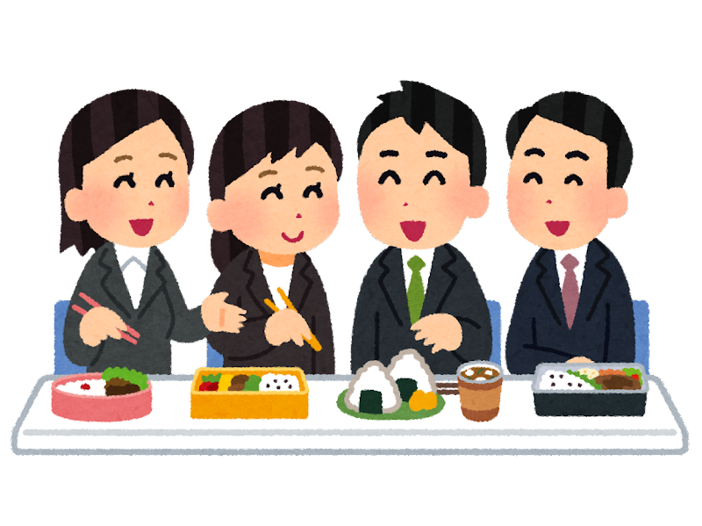
Sさんの昼休みは 何時から 何時までですか。

Slide 58
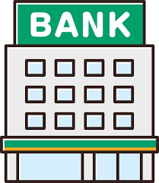
Sさんの国の銀行は 何時から 何時までですか。

Slide 59
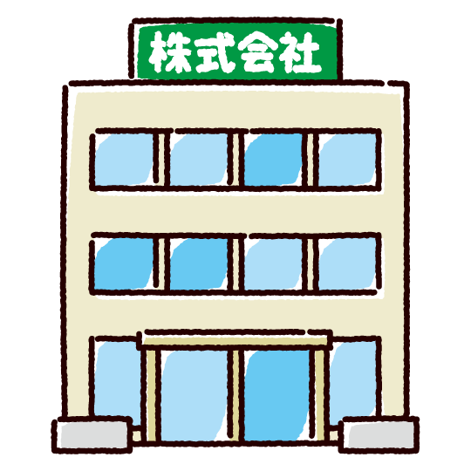
Sさんの会社（Sさんのお父さんの会社）は何時から 何時まで ですか。

Slide 60
〇曜日から 〇曜日まで です 何曜日から 何曜日まで ですか
銀行は 月曜日から 金曜日まで です。

Slide 61
T：ここは？ S：美術館です。 T：美術館は… S：美術館は 火曜日から 日曜日までです。 T：休みは？ S：休みは月曜日です。

Slide 62
T：ここは？ S：病院です。 T：病院は… S：病院は 月曜日から 土曜日までです。 T：休みは… S：休みは日曜日です。

Slide 63
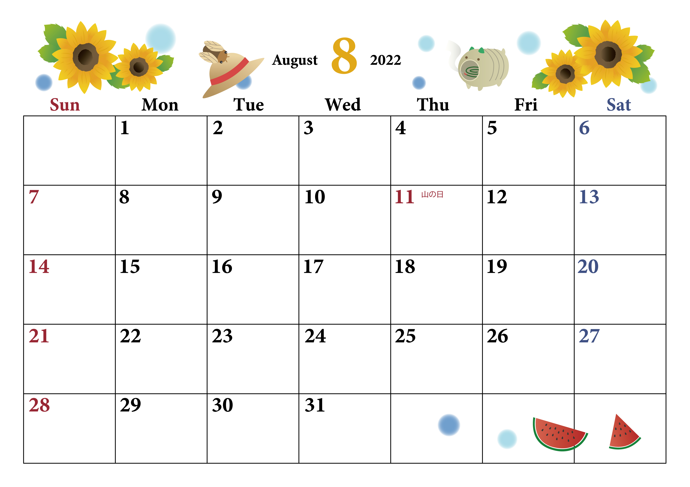
練習
Sさんの学校/会社は 何曜日から何曜日までですか。
Sさんの休みは 何曜日ですか。
Sさんの国の銀行は 何曜日から 何曜日までですか。
(Sさんの国の銀行の)休みは 何曜日ですか。
Sさんの国の郵便局は 何曜日から 何曜日まで ですか。
(Sさんの国の郵便局の)休みは 何曜日ですか。

Slide 64

昨日 何時に 起きましたか。
今晩 何時から 何時まで 勉強しますか。
一昨日 何時に 終わりましたか。
今朝 何時に 起きましたか。
毎晩 何時に 寝ますか。

Slide 65
3
N1 と N2
Nghĩa: N1 và (với) N2
Dùng để nối 2 danh từ

Slide 66


例：れい
このほん と あのノート は わたしのです。
Quyển sách này và quyển sổ kia là của tôi.

Slide 67
例：れい
やすみ は なん ようび ですか。
土曜日 と 日曜日

Slide 68
電話番号は～です。
T：Sさんの電話番号は 何番ですか。 S：私の電話番号は 080-××××-××××です。

Slide 69
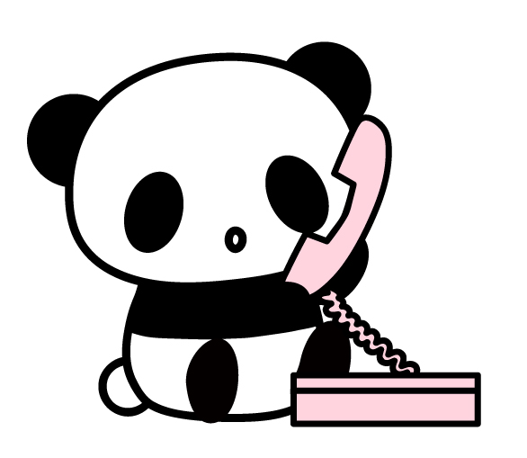
山田さん・090-1234-5678
先生・080-2549-3716
学校・03-9671-2548

Slide 70
練習（れんしゅう）
いま なんじ ですか。
日本 は いま なんじ ですか。
ぎんこう は なんじ から なんじ まで ですか。
まいばん なんじ に ねますか。
まいにちなんじからなんじまでべんきょうしますか。
きのうべんきょうしましたか。

Slide 71

毎日の生活 まいにちのせいかつ
朝
昼
夜

Slide 72
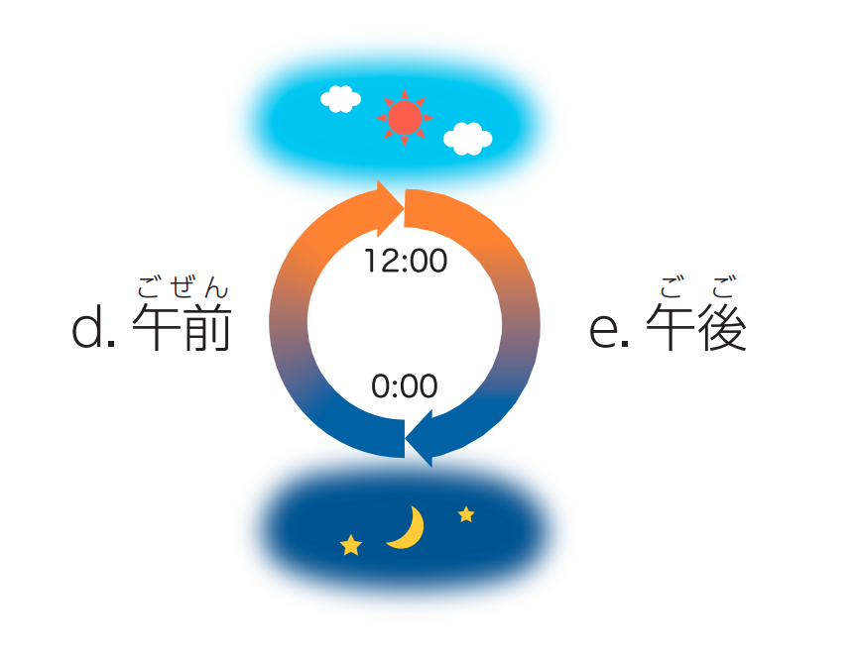

Slide 73
毎日
毎朝

Slide 74
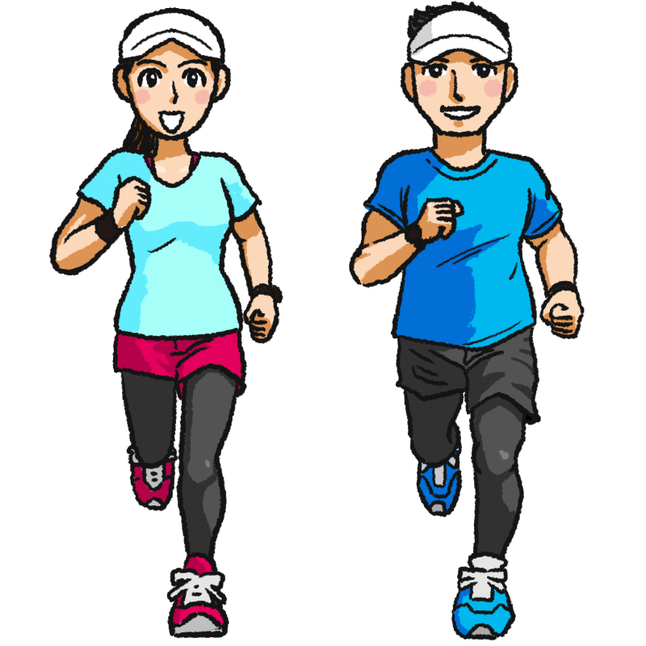
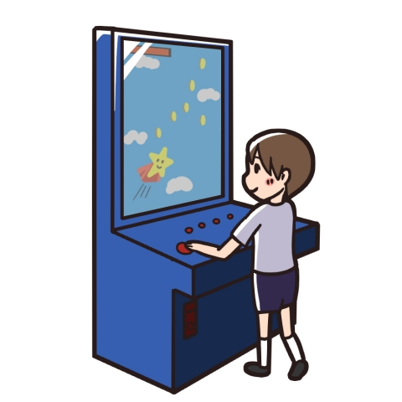
ジョギング
ゲーム

Slide 75

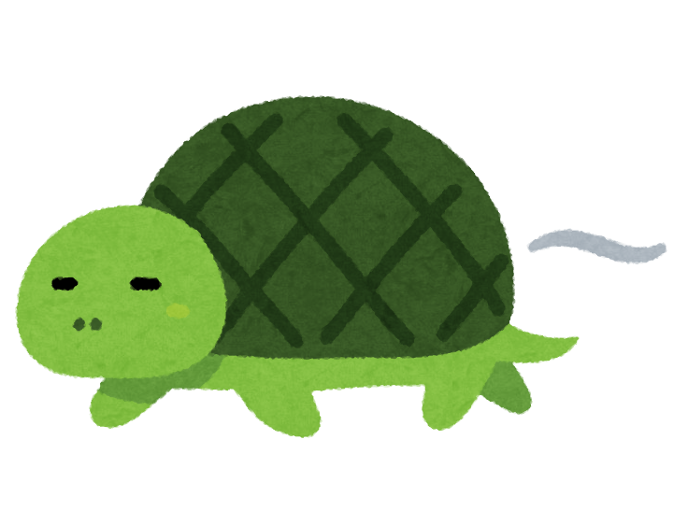
早い
はやい
遅い
おそい

Slide 76
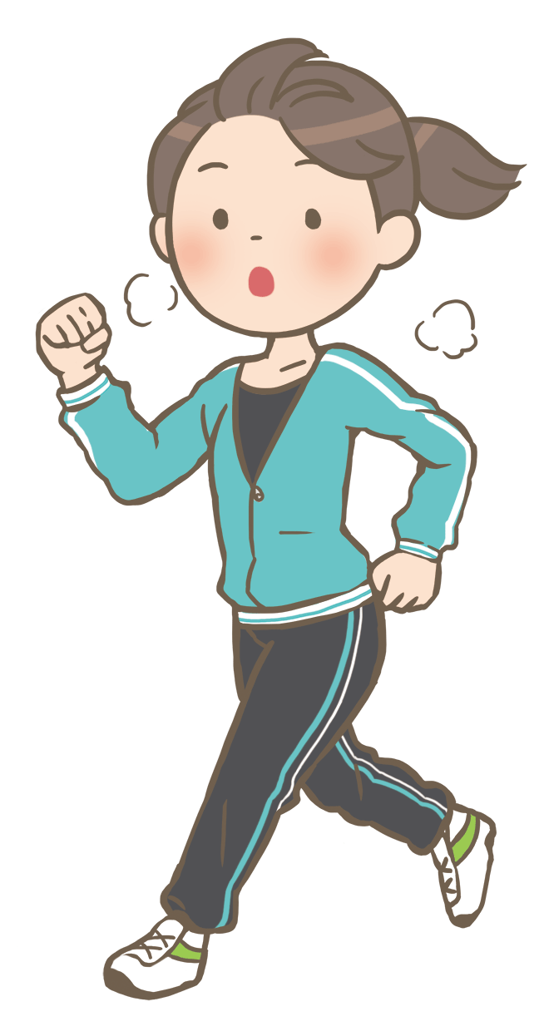
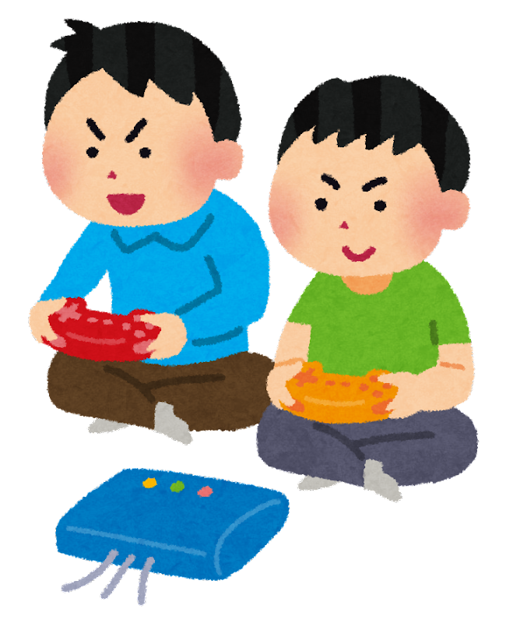
ジョギングを します
ゲームを します

Slide 77


日本語を 勉強します
音楽を 聞きます

Slide 78

ネットを 見ます

Slide 79
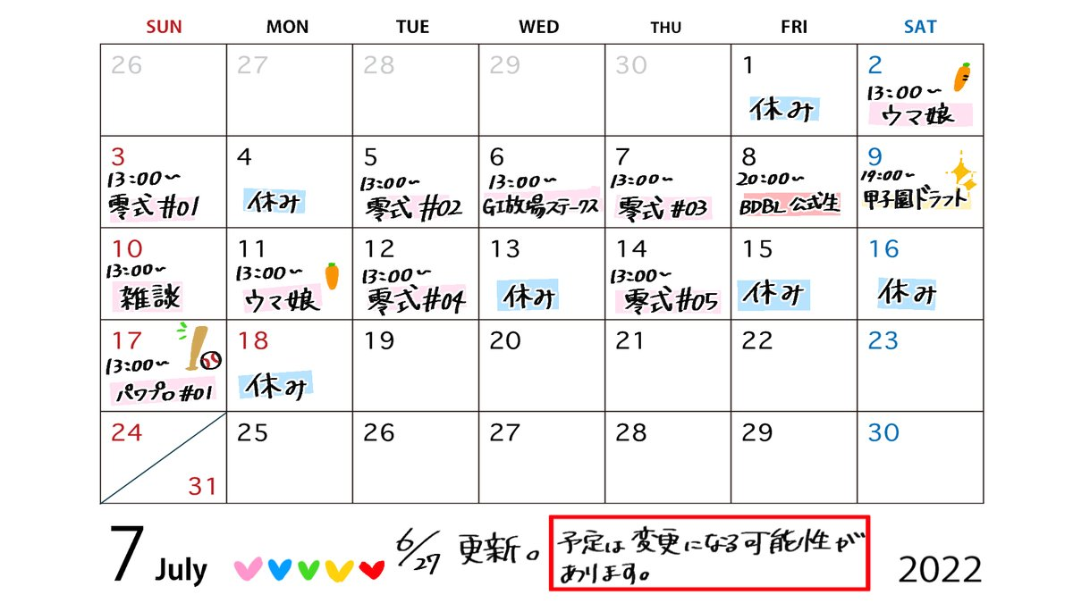
1日のスケジュールを 説明します

Slide 80
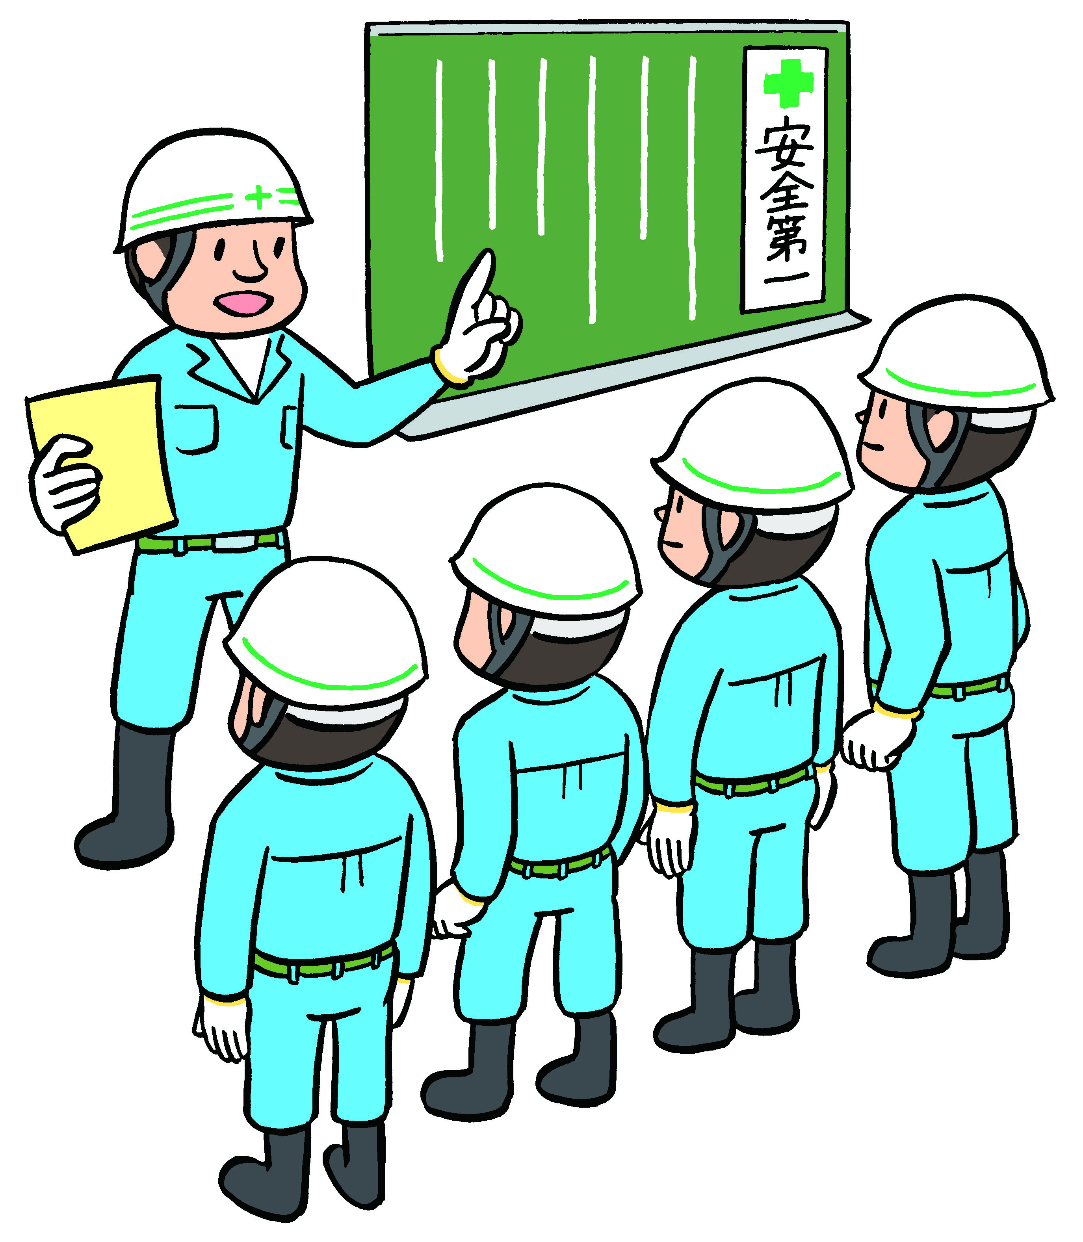

朝礼〜ちょうれい
仕事 〜しごと
Lễ tập trung chào hỏi buổi sáng (ở trường học, ở công ty.v.v...)

Slide 81

残業 ー ざんぎょう

Slide 82
1。けさ 6じはんに おきました。
2。あしたの ばん なんじまで はたらきますか。
3。おとといの ばん にほんごを べんきょうしませんでした。
4。あした きんようびですか。
５。あなたの くにの ぎんこうは なんじから なんじまで ですか。

